Slide 1

UA: Modelado Asistido Renderizado.
Universidad Autónoma del Estado de México
Diapositivas: Unidad 3. Modelado partiendo de morfologías 2D.
3.2 Modelado a partir de superficies y NURBS
Centro Universitario UAEM Zumpango
Licenciatura en diseño industrial
Autor: Raúl Vicente Galindo Sosa.

Slide 2
Guía explicativa para el empleo del material didáctico:
El material didáctico que se presenta en este archivo busca servir de auxiliar en la impartición de la Unidad de Aprendizaje (UA) Modelado Asistido Renderizado, que se imparte dentro del programa de estudios de la licenciatura en diseño industrial del Centro Universitario UAEM Zumpango. Esta UA se ubica en el núcleo Sustantivo, dentro del Área Curricular de Comunicología, y tiene un total de 4 créditos en 4 horas a la semana, todas ellas de tipo práctico. No tiene UA antecedente ni consecuente y es de carácter obligatorio.
Entre las competencias que debe desarrollar el egresado de esta licenciatura se encuentra la de “Representar objetos, productos y servicios bidimensional y tridimensionalmente”. El modelado asistido renderizado permite visualizar a los objetos de forma que puedan materializarse sus propuestas de diseño.

Slide 3
Guía explicativa para el empleo del material didáctico (continuación):
El propósito general de la UA menciona “Representar objetos de diseño mediante los programas CAD.” No especifica algún software específico con el que se realice la representación. Sin embargo, en el Centro Universitario UAEM Zumpango, se cuenta con la licencia de Rhinoceros V. 4, un software de alta demanda entre los empleadores. Es por ello que se utiliza dicho software para el desarrollo de las prácticas.
El material didáctico comprende el contenido de parte de la unidad 3, en lo referente al modelado a partir de superficies y NURBS. El ejercicio descrito se retoma de los ejercicios propuestos en el manual de formación del software.

Slide 4
Guía explicativa para el empleo del material didáctico (continuación):
El material se utilizará durante el curso como apoyo para realizar el ejercicio que promueve las competencias de esta unidad. El material está configurado para que vaya avanzando en cada una de las diapositivas mediante el click izquierdo del ratón, o la tecla Intro del teclado, o la flecha a la derecha en otros dispositivos.
No se plantea una cantidad de sesiones en específico, pero se sugiere entre 1 y 2 sesiones de dos horas para abarcar el ejercicio a detalle con la explicación de los principios del modelado que se utilizan.
Finalmente, se exponen referencias documentales para ampliar la información contenida en el material.

Slide 5
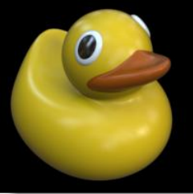
Ejercicio: Patito de goma
En este ejercicio se busca comprender los siguientes temas para el desarrollo de habilidades en la creación de objetos mediante superficies y NURBS.
• Manejo de capas
• Creación de superficies simples
• Reconstrucción de superficies
• Edición de puntos de control
• Creación de curvas (dibujar, proyectar)
• Partición de superficies con curvas y superficies
• Mezcla entre dos superficies
• Iluminación y renderizado

Slide 6
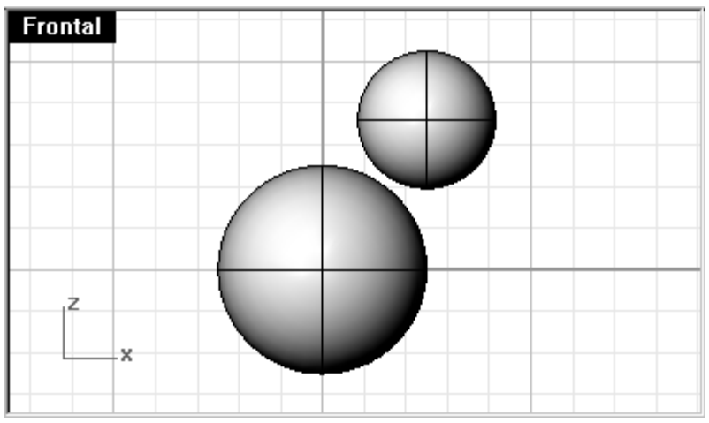
Cree o renombre las siguientes capas:
  Curvas
  Cabeza
  Cuerpo
  Pico
  Ojos
Cree las esferas mostradas, con una dimensión aproximada de 120 mm y 80 mm (la esfera grande con centro en 0,0)

Slide 7
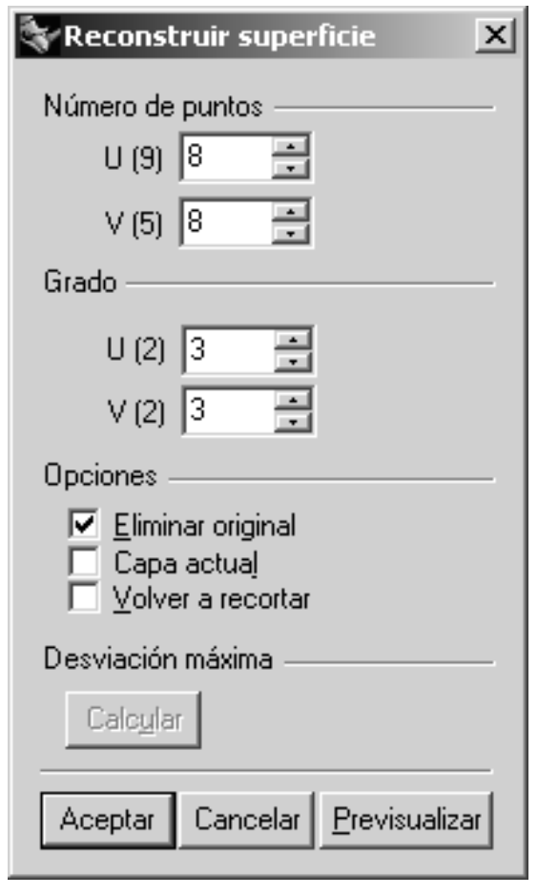
Seleccione ambas esferas y haga reconstrucción de superficie con los siguientes datos: Número de puntos 8, Grado 3 (U y V), Eliminar original activado, y Capa actual y Volver a recortar desactivados. >Aceptar

Slide 8
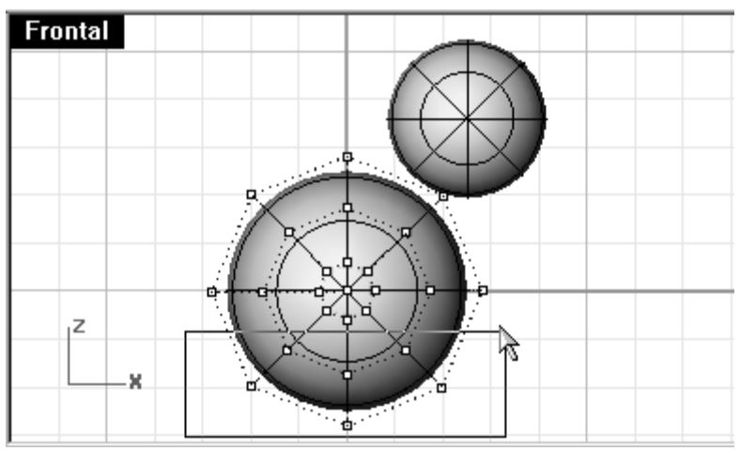
Cambie la esfera grande a la capa Cuerpo y hágala la capa activa. Apague las demás capas
Active los puntos de control de la esfera

Slide 9
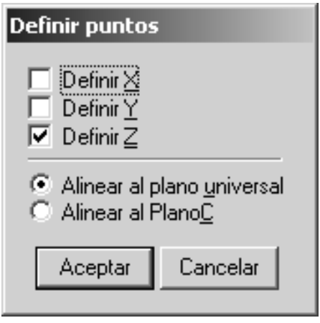
Seleccione los puntos que aparecen en la imagen.
En el menú Transformar seleccione Definir puntos y configure como en la imagen.

Slide 10
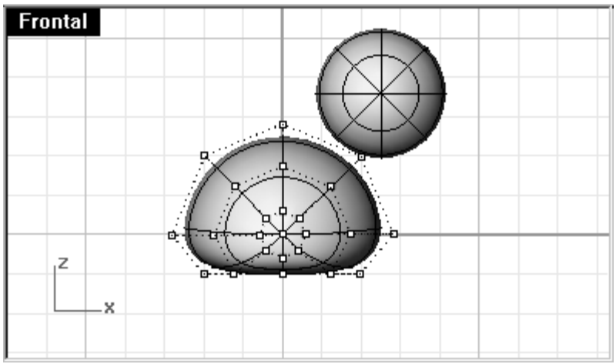
Arrastre los puntos de control hacia arriba hasta deformar la base como en la imagen. La apariencia debe ser de una base plana

Slide 11

Encienda la capa Predeterminada y cambie la esfera de la cabeza a la capa Cabeza. Encienda la capa Cabeza
Desactive los puntos de control con el botón derecho del mouse sobre el ícono correspondiente, y apague la capa Predeterminada.

Slide 12

Con la esfera deformada seleccionada, seleccione Escalar1D, ingrese 0,0 para el punto inicial, con modo Orto seleccione un punto a la derecha y después estire la figura hasta una forma similar a la imagen.
Vuelva a activar los puntos de control del Cuerpo

Slide 13
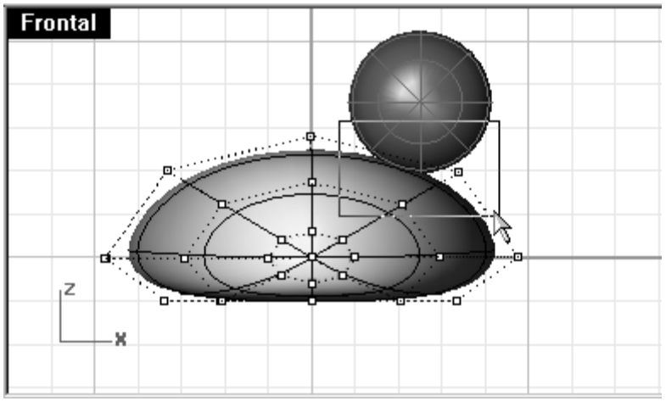
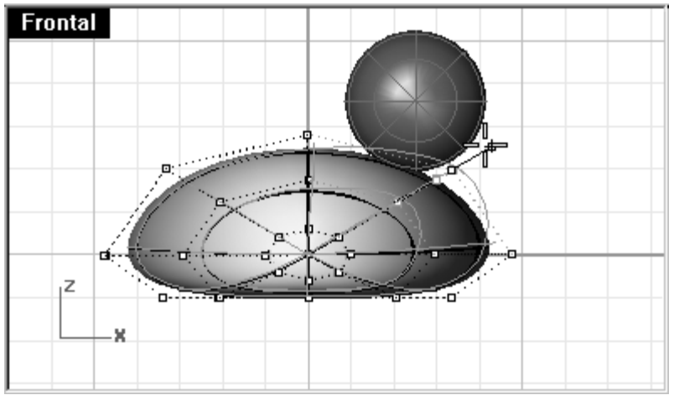
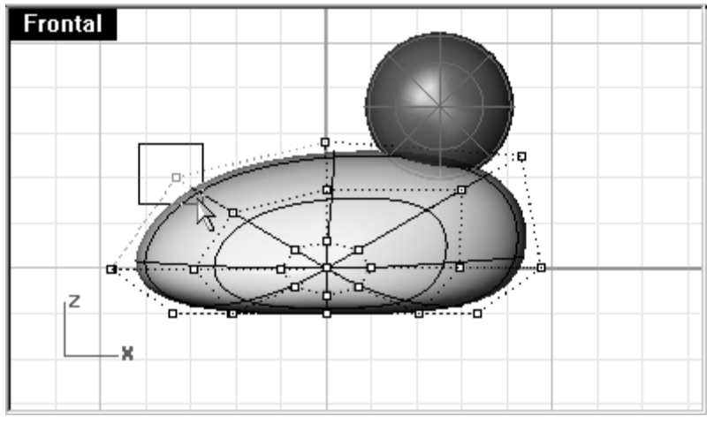
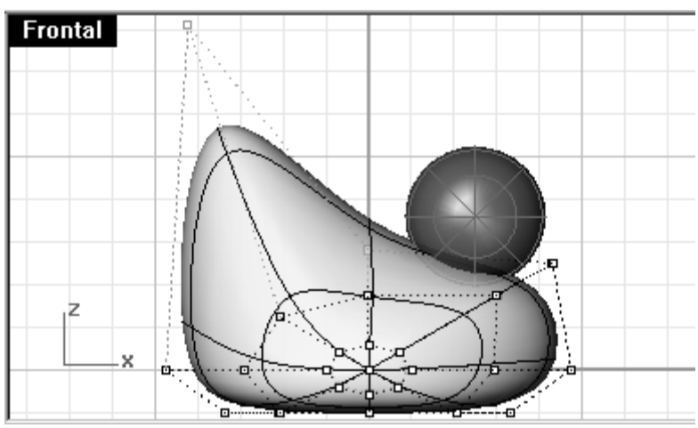
Seleccione los puntos de control indicados y deforme la parte del pecho y la cola del pato

Slide 14
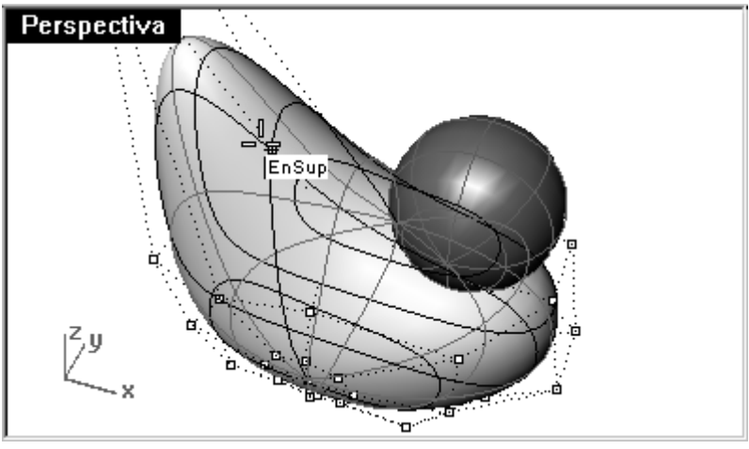
Para mejorar la forma de la cola, en el menú Edición seleccione Puntos de control y luego Insertar nodo
Seleccione la superficie del cuerpo, con lo que se activará una curva isoparamétrica

Slide 15
Si la curva no está en la dirección correcta (alrededor del cuerpo) como en la imagen, introduzca U o V para cambiar la dirección.
Haga click en un punto intermedio entre el cuerpo y la punta de la cola para agregar un grupo de puntos de control

Slide 16
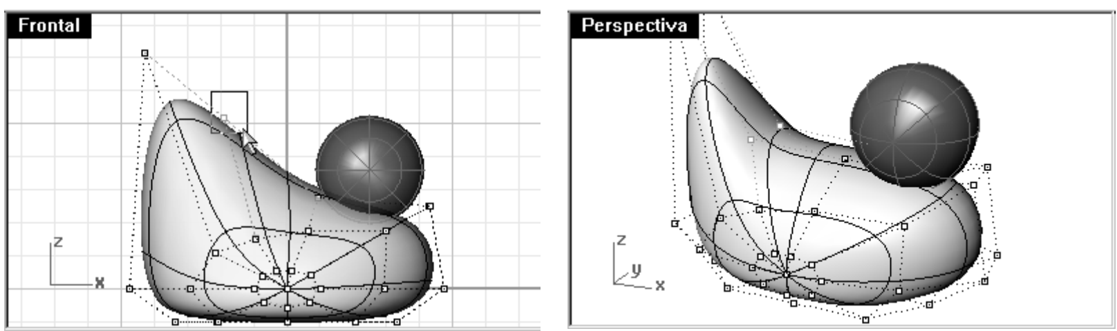
Seleccione el nuevo grupo de puntos de control y deforme la cola del pato arrastrando hacia abajo para mejorar la forma de la cola.

Slide 17
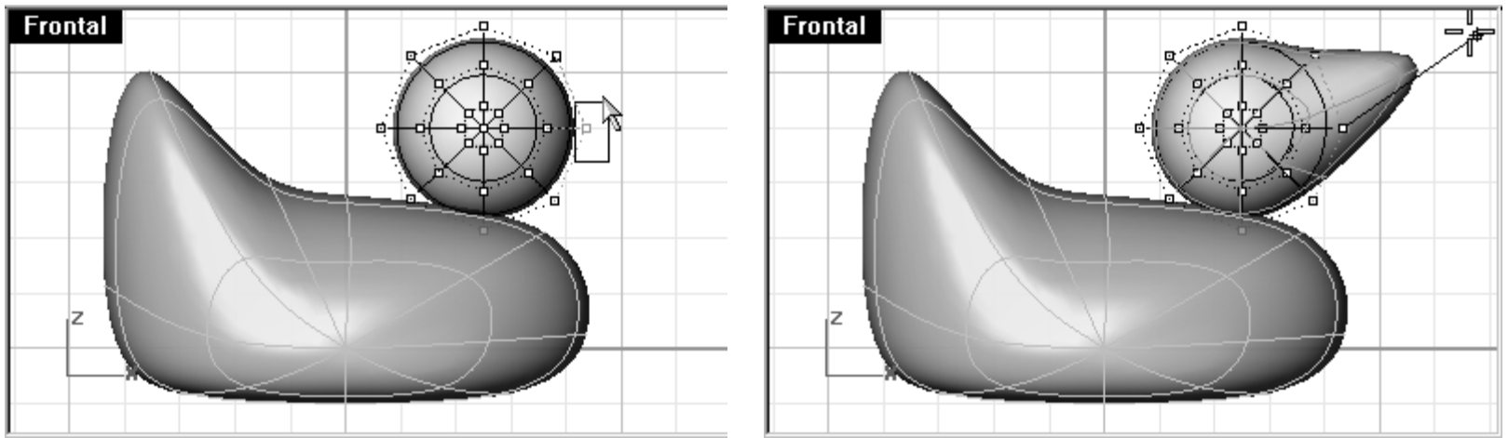
Guarde su modelo y continúe de forma similar con la deformación de la cabeza para obtener el pico.
Seleccione el grupo de puntos de control y estírelos en la dirección indicada.

Slide 18
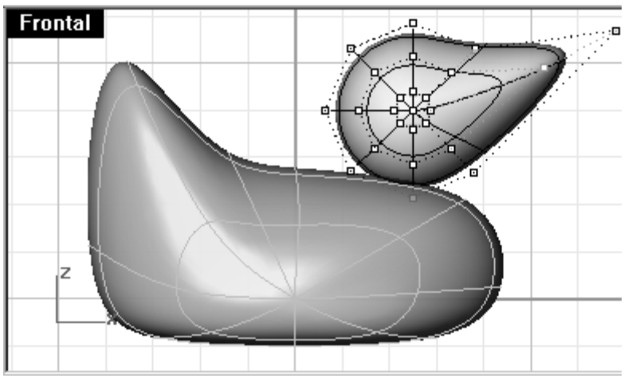
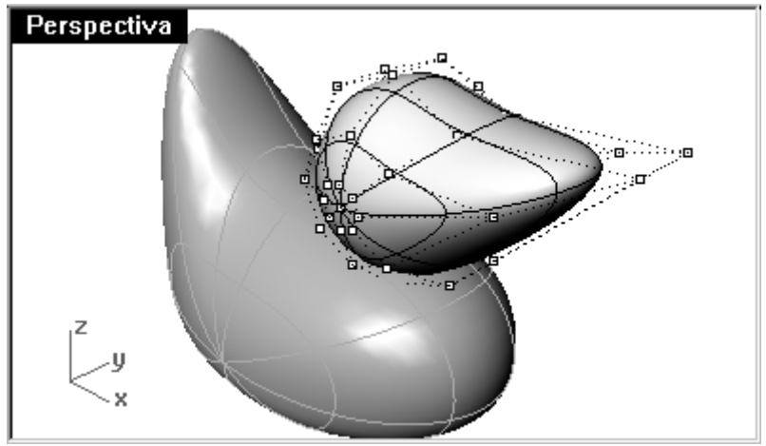
Ajuste la deformación indicada en la mitad del pico del pato.

Slide 19
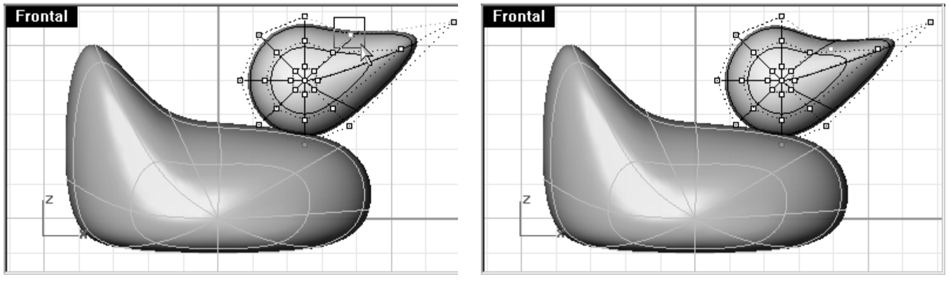
Realice un ajuste final del pico del pato conformándolo con los puntos de control de la punta y de la mitad del pico.

Slide 20
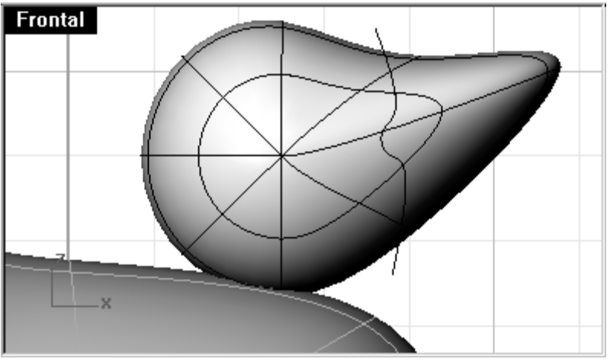
Para poder separar el pico y que tenga un color de material diferente, trace una curva como la de la imagen.
Utilice el comando “Partir” con la curva como objeto de corte, para separar el pico.

Slide 21
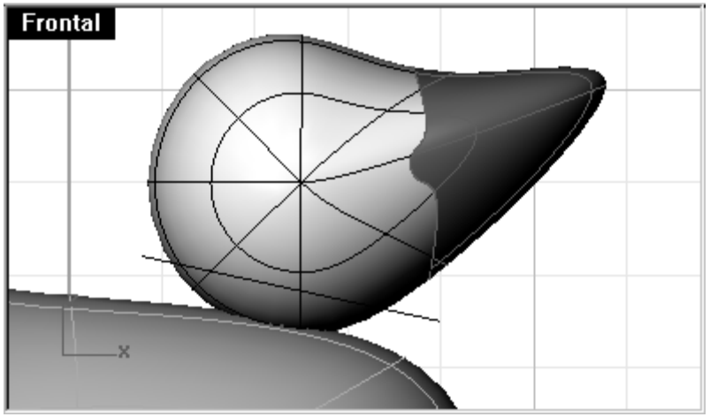
Para crear el cuello, inicie por crear una línea recta que atraviese la parte inferior de la cabeza.

Slide 22
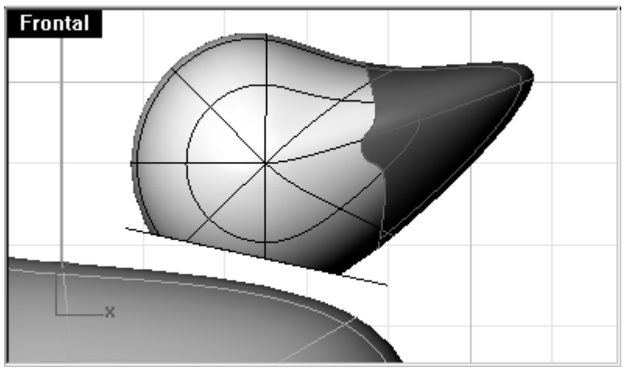
Utilice el comando recortar para eliminar la parte inferior de la cabeza.

Slide 23
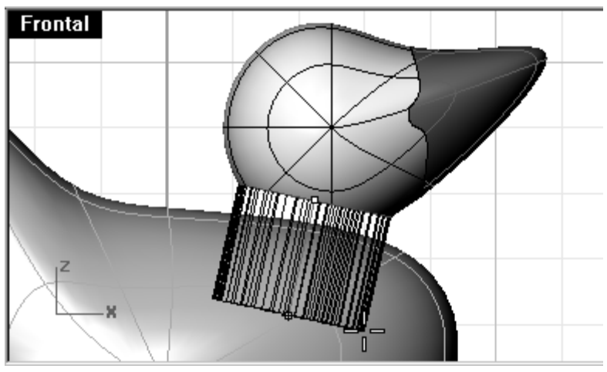
Utilice Extrusión de curva recta en las herramientas de superficies para crear un cilindro que atraviese el cuerpo con el contorno circular inferior de la cabeza.

Slide 24
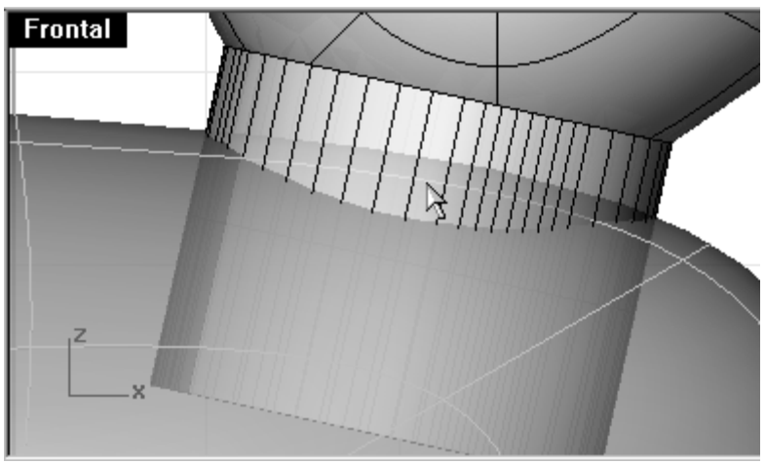
Utilice Recortar, con el cilindro como objeto de corte, para crear un hueco en el cuerpo del pato.

Slide 25
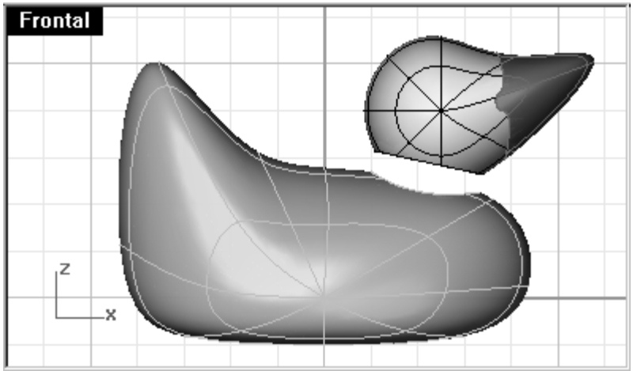
Elimine el cilindro para obtener el cuerpo perforado en la parte del cuello. En este punto, tanto la cabeza como el cuerpo deben estar perforados para poder unirlos.

Slide 26
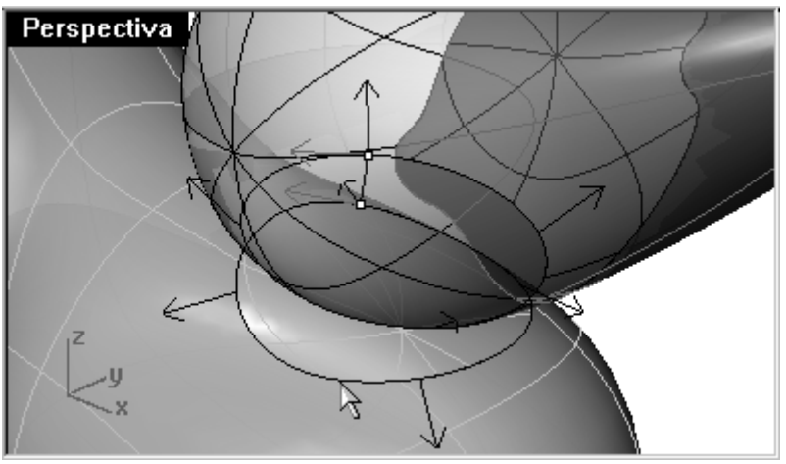
Para crear el cuello se utilizará el comando Mezcla de superficies (Herramientas de superficies) tocando las dos aristas, la de la cabeza y la del cuerpo, que forman los extremos del cuello.

Slide 27
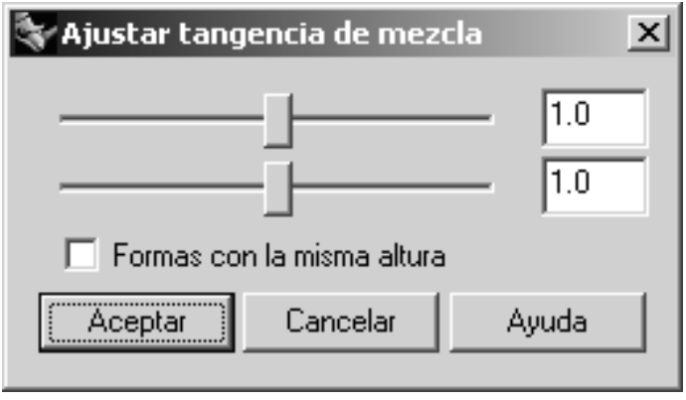
Con el cuadro Ajustar tangencia ajuste la forma del cuello.
Una el cuerpo, cuello y parte inferior de la cabeza, teniendo activa la capa cuerpo. Cambie el pico a la capa Pico, las curvas a la capa Curvas, y active la capa Ojos.

Slide 28
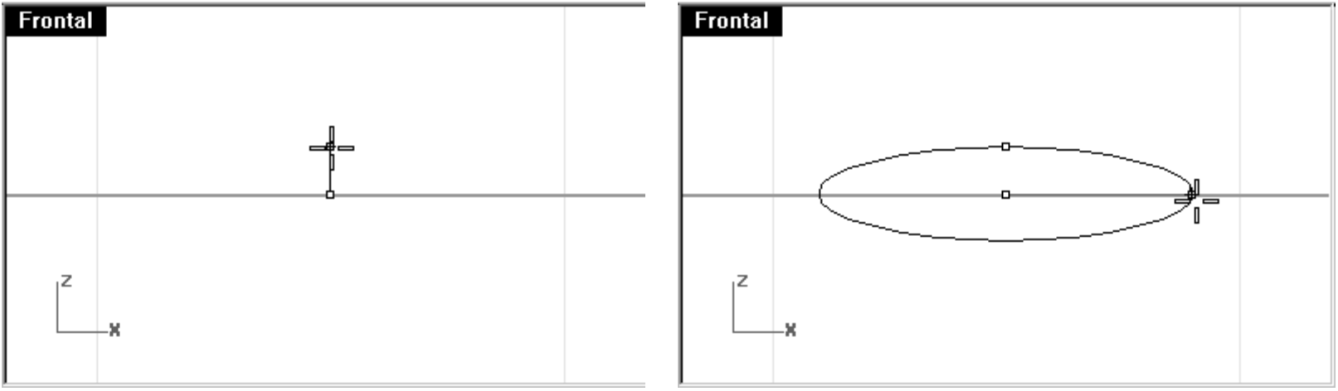
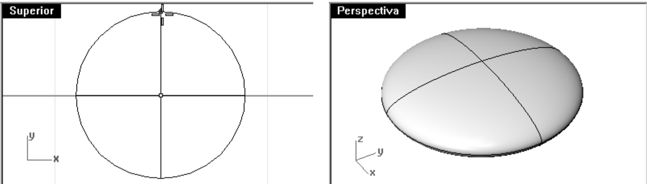
Para hacer un ojo, genere un elipsoide sólido utilizando orto, y forzado, junto con la vista superior, para crear un ojo plano y redondeado

Slide 29
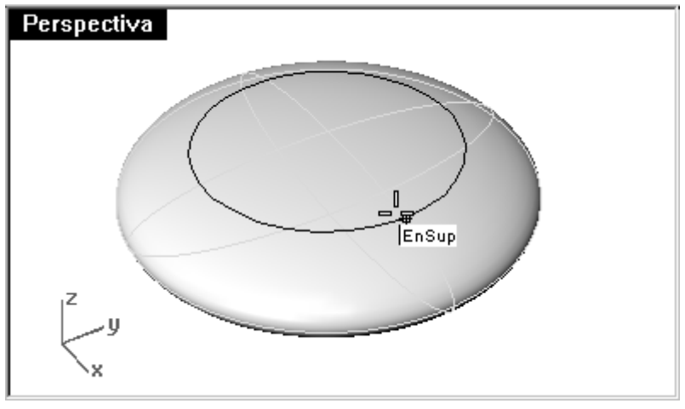
Para la pupila, utilice Partir, con la opción de Isocurva, de manera que se coloque como en la imagen, para poder separar la pupila del ojo.

Slide 30
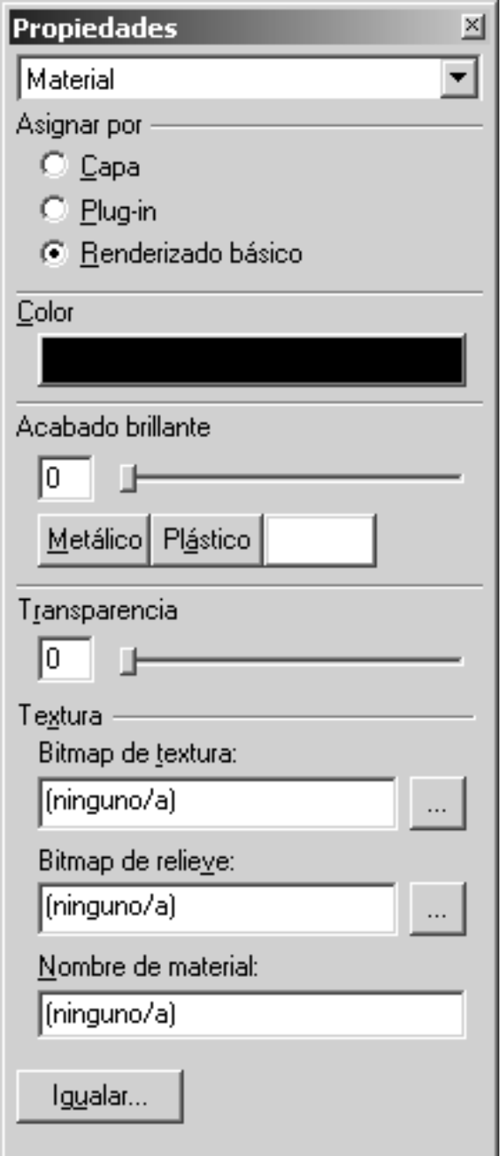
Para darle un color diferente a la pupila, seleccione la superficie de la pupila, y en las propiedades del objeto cambie a Material, seleccione Renderizado básico, y seleccione un color dentro del selector de color.
Seleccione las dos superficies del ojo, y agrúpelas con el nombre de Ojo.

Slide 31
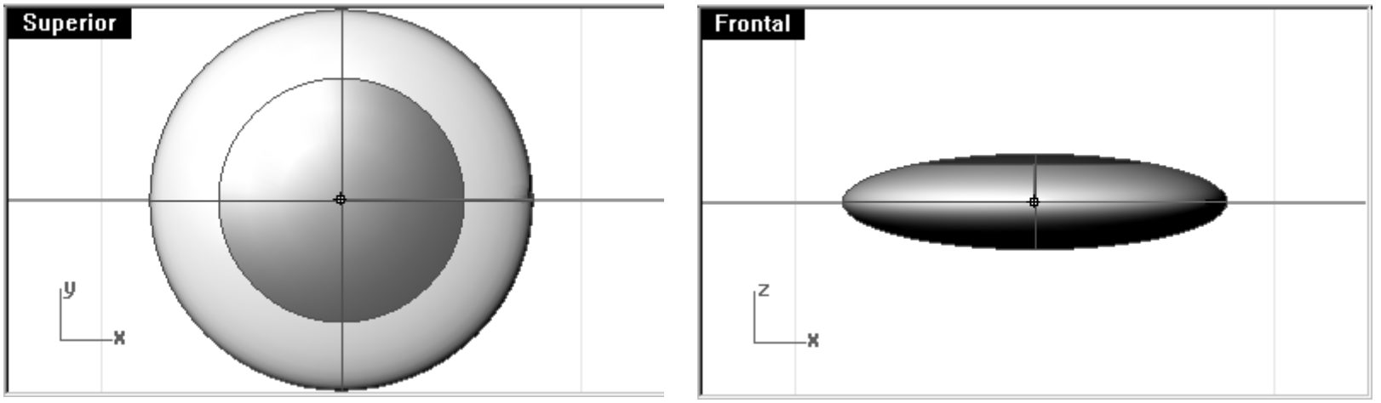
En las herramientas de Transformar, seleccione Orientar y luego en la opción de En superficie
Seleccione el centro del ojo en la vista Superior (con la opción Cen activada), y luego seleccione la superficie de la cabeza para colocar ahí el ojo (la opción de Copiar debe ser = No).

Slide 32
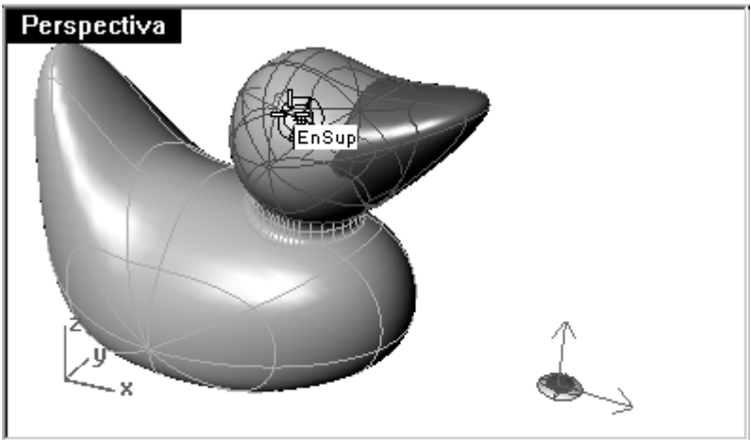
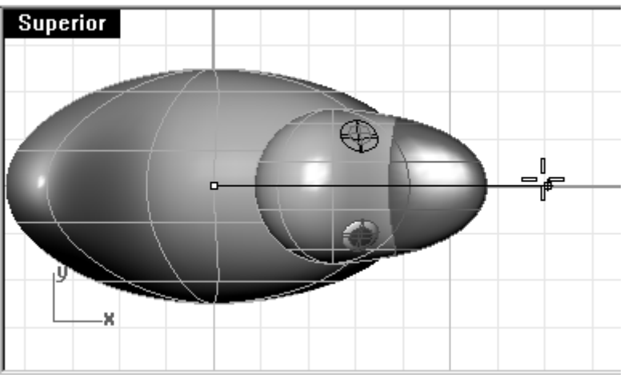
Ubique la posición del ojo, y luego haga click en el punto donde se colocará.
Utilice reflejar para colocar el segundo ojo sobre la cabeza

Slide 33
Ubique la posición del ojo, y luego haga click en el punto donde se colocará.

Slide 34
Utilice el comando reflejar, en vista superior y con el modo orto activado, indicando el punto 0,0 como inicio, y haciendo click a la derecha, para colocar el segundo ojo sobre la cabeza.

Slide 35
Para terminar el ejercicio, se le dará color al Patito para visualizar mejor el resultado.
Seleccione el pico, y con Propiedades del objeto > Material > Renderizado básico, coloque un color naranja.
Haga lo mismo para el color amarillo para el cuerpo.
La visualización final será con el botón de Render en la barra de herramientas Estándar.
Guarde su trabajo como “Pato de hule” en su carpeta de ejercicios.

Slide 36
Referencia bibliográfica
Básico
  Robert McNeel & Associates (2006), Rhinoceros Level 1 Training Manual v4.0, Publications Robert McNeel & Associates, España.
Complementario
  Powell, Dick (1993), Técnicas de presentación. Guía de dibujo y presentación de proyectos y diseños, Tursen Herman Blume Editores, Madrid, España.

